Slide 1
Cococtel
Propuesta de proyecto Juliette Sofía Lizarazo Juan José Ramírez
Tomás Parra

Slide 2
TABLA DE CONTENIDOS
01
02
03
04
05
Introducción a Cockoctel
Problema
Innovación y Diferenciador
Comparación
Modelo de Negocio

Slide 3

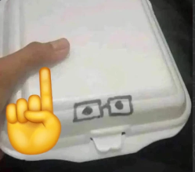
Introducción a Cockoctel
Propósito
Centralizar información sobre bebidas alcohólicas y sus preparaciones.
Fomentar el consumo responsable con información educativa.

Slide 4
Problemas que Resuelve
Problemas principales:
Información dispersa en internet.
Falta de concienciación sobre el consumo responsable de alcohol y sus efectos.

Slide 5



Innovación y Diferenciador
Diferenciador:
Retroalimentación entre usuarios.
Personalización de cócteles.
Escaneo de etiquetas.
Sección educativa.
Sugerencias y calificación de recetas.

Slide 6
Comparación con Aplicaciones Similares
MyWine
Shaker
Coctelario
Gestión de bodegas de vino.
Búsqueda de cócteles por ingredientes.
Guía de recetas y personalización.
Vivino
Pocket Bartender
Comparación y recomendaciones de vinos.
Biblioteca e identificador de cócteles.

Slide 7
Modelo de Negocio
Plataforma
Licenciamiento
Android
Suscripciones premium de usuarios
Publicidad
Anuncios dentro de la aplicación

Slide 8
Gracias!

